Slide 1
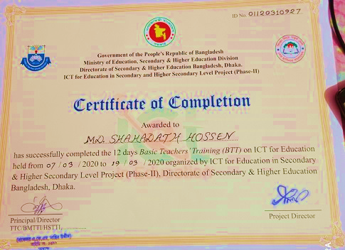
welcome

Slide 2
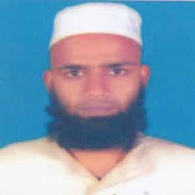
শিক্ষক পরিচিতি
পাঠ পরিচিতি
শ্রেণীঃ অষ্টম
বাংলাদেশ ও বিশ্বপরিচয়
মো:শাহাদাত হোসেন
ধোবাউড়া মোহাম্মদীয়া দাখিল মাদ্রাসা, ধোবাউড়া ,ময়মনসিংহ।
Mobile: 01722832120

Slide 3
এসো আমরা একটি ভিডিও চিত্র দেখি।
ভিডিও চিত্র
ভিডিওটিতে আমরা কী দেখলাম?
“গণহত্যা”
Notes:
এই ঘটনাটির ভিডিওটি দেখিয়ে এবং পাঠ সংশ্লিষ্ট প্রশ্নোত্তরের মাধ্যমেপাঠের প্রতি মনোযোগ আকর্ষণ এবং শিরোনাম শিক্ষার্থীদের কাছ থেকে বের করার জন্য স্লাইডটি ব্যবহার করা হয়েছে । সংশ্লিষ্ট অন্য কোন ঘটনা প্রদর্শন করে পাঠ সংশ্লিষ্ট প্রশ্নোত্তরের মাধ্যমেও এ কাজটি করা যেতে পারে । কোন প্রশ্নের উত্তর সরাসরি না বলে দেয়াই ভালো । তবে বিশেষ ক্ষেত্রে শিক্ষার্থীদের কাছ থেকে উত্তর বের করতে সাহায্য করা যেতে পারে ।

Slide 4
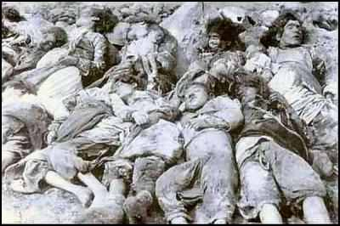
পাঠের বিষয়.......
“গণহত্যার প্রস্তুতি”
Notes:
এই স্লাইডটি শিরোনাম লেখাসহ পাঠ ঘোষণার জন্য রাখা হয়েছে।

Slide 5
এই পাঠ শেষে শিক্ষাথীরা-
◊গণহত্যার প্রস্তুতি সম্পর্কে বলতে পারবে।
◊অপারেশন সার্চলাইট পরিকল্পনা বর্ণনা করতে
পারবে।
◊অপারেশন সার্চলাইটের ভয়াবহ রূপ ব্যাখ্যা
করতে পারবে।
Notes:
এই পাঠ শেষে অর্জিতব্য শিখনফলকে সামনে রেখে পাঠকে ধারাবাহিকভাবে পরিচালনার উদ্দেশ্যে এই স্লাইডটি রাখা হয়েছে।

Slide 6
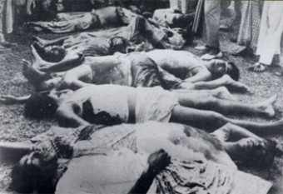
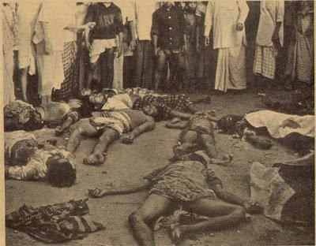
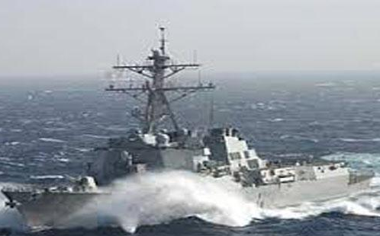
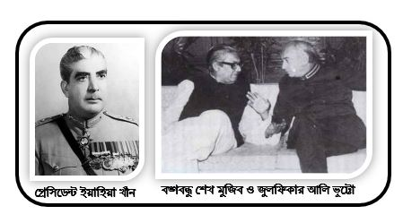
গণহত্যার প্রস্তুতি
২৫মার্চ
২৪মার্চ
১৫মার্চ
৩মার্চ
১মার্চ
Notes:
এই স্লাইডটি থেকে শিক্ষক প্রশ্নোত্তরের মাধ্যমে গণহত্যার প্রস্তুতি সম্পর্কে আলোচনা করবেন । যেমন-২৫শে মার্চ মধ্যরাতে এ অপারেশন সংঘটিত হলেও মূলত এ প্রস্তুতি চলতে থাকে মার্চের প্রথম থেকে । ৩রা মার্চ পাকিস্তান থেকে আগত অস্ত্র ও রসদ বোঝাই এম.ভি. সোয়াত জাহাজ-চট্টগ্রাম বন্দরে পৌছেঁ । প্রেসিডেন্ট ইয়াহিয়া খান ১৫ই মার্চ থেকে ২৪শে মার্চ ঢাকায় বঙ্গবন্ধু শেখ মুজিরের সঙ্গে আলোচনার ভান করে আসলে অভিযানের প্রস্তুতি পর্যবেক্ষণ করেন ও অপারেশন সার্চলাইট চুড়ান্ত করেন ।

Slide 7
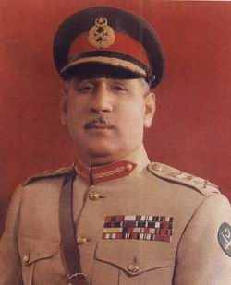
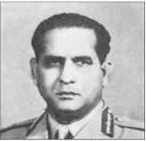
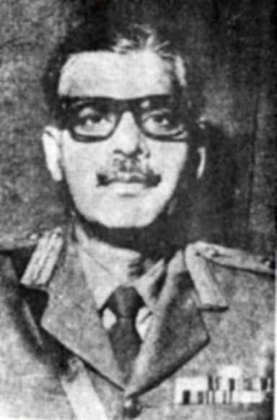
অপারেশন সার্চলাইটের
সার্বিক দায়িত্বে
অপারেশন সার্চলাইটের ঢাকা শহরের দায়িত্বে
অপারেশন সার্চলাইটের ঢাকা বাহিরের দায়িত্বে
মেজর জেনারেল খাদিম হোসেন রাজা
লেফটেন্যান্ট জেনারেল টিক্কা খান
মেজর জেনারেল রাও ফরমান আলী
Notes:
এই স্লাইডে বাটন গুলি অফ ও অন সিষ্টেমে কাজ কবে । বাটনে একবার ক্লিক করলে প্রশ্নের উত্তর আসবে দ্বিতীয় বার ক্লিক করলে উত্তর চলেযাবে । প্রথমে শিক্ষার্থীদের মাঝথেকে প্রশ্নের উত্তর জানার চেষ্টা করতে হবে । পরে উত্তর জানাতে হবে ।

Slide 8
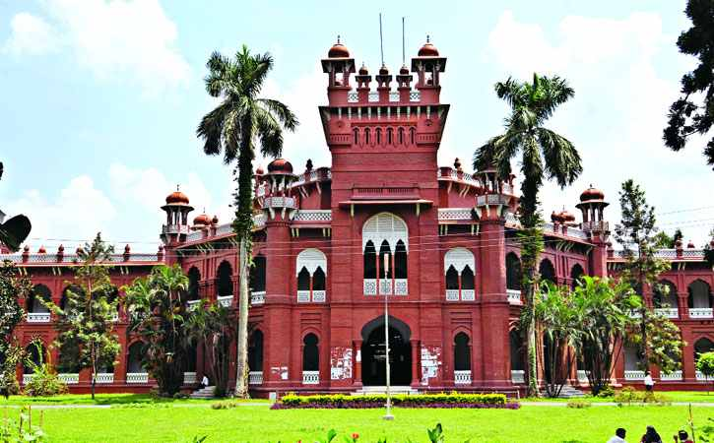
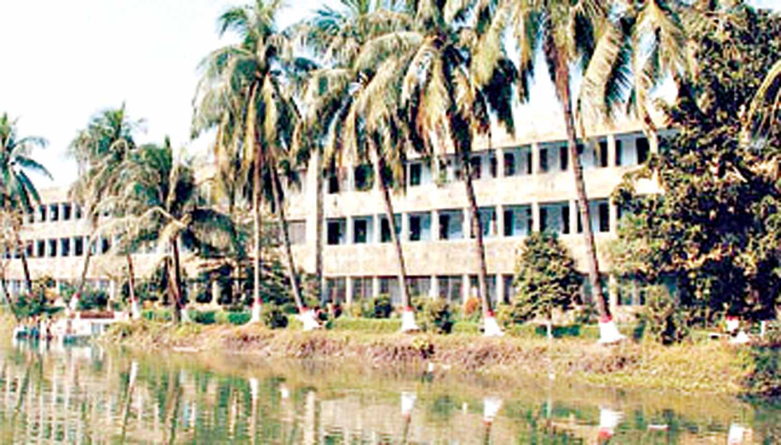
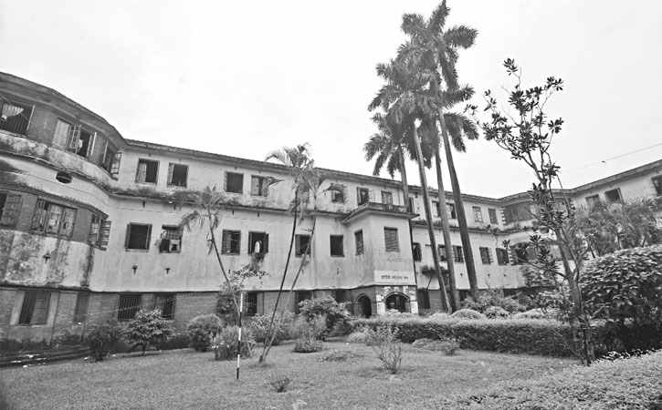
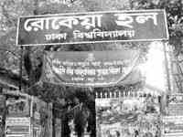
ঢাকা বিশ্ববিদ্যালয়
জহুরুল হক হল
জগন্নাথ হল
Notes:
এই স্লাইডটি দেখিয়ে প্রশ্নোত্তরের মাধ্যমে পাকিস্তানি সেনারা ঢাকা বিশ্ববিদ্যালয়ের ইকবাল হল (জহুরুল হক হল ) , জগন্নাথ হল ও রোকেয়া হলে ঢুকে ঘুমন্ত ছাত্রদের হত্যা করে সে সম্পর্কে আলোচনা করবেন ।

Slide 9
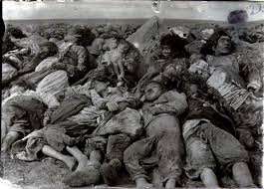
২৫শে মার্চ রাতের
গণহত্যা
Notes:
মার্চের এই গণহত্যায় ঢাকা বিশববিদ্যালয়ের ১০ জন শিক্ষকসহ ৩০০ ছাত্র ও কর্মচারী নিহত হন সে সম্পর্কে আলোচনা করবেন ।

Slide 10
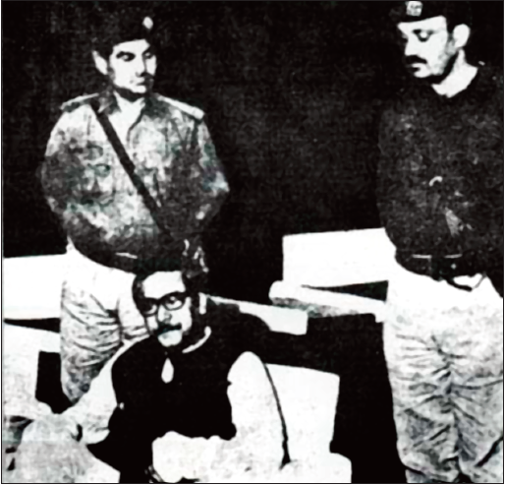
বঙ্গবন্ধু গ্রেফতার
২৬শে মার্চ প্রথম প্রহরে স্বাধীনতার ঘোষণা দেওয়ার
পর বঙ্গবন্ধুকে তার ৩২ নম্বর ধান্ডমন্ডি বাসা থেকে
পাকিস্তানী বাহিনী গ্রেফতার করে।
Notes:
স্লাইডটি প্রশ্নোত্তরের মাধ্যমে উপস্থাপন করতে হবে ।

Slide 11
দলীয় কাজ
◊পাকবাহিনীর এই গণহত্যাকে কী তুমি সমর্থন কর-উক্তিটির উপর ৫টি বাক্য লিখ।
Notes:
দলগত কাজ দেয়ার জন্য দুটি দল ( ছাত্র সংখ্যা বেশি হলে অধিক দল গঠন কয়রা যেতে পারে) তৈরী করে কাজ দিতে পারেন ।

Slide 12
মূল্যায়ন
Avevi †Póv Kwi
উত্তর সঠিক হয়েছে
১। ২৫ মার্চের কখন পাকসেনারা রাস্তায় বেরিয়ে পড়ে?
ক। রাত ১১-৩০ মিনিট
খ। রাত ১০-৪৫ মিনিট
গ। রাত ১১-১৫ মিনিট
ঘ। রাত ১০-৩০ মিনেট
২। বাঙালি জাতিকে ‘অদম্য’ বলা হয় কেন?
ক। অন্যান্য জাতির সাথে মিল আছে বলে
খ। এ জাতি ঐক্যবন্ধ হতে পারে বলে
গ। বাঙালি জাতি শক্তিশালী বলে
ঘ। এ জাতিকে কেউ দামাতে পারে নি বলে
৩। ২৫ মার্চের কালরাতে বাংলার বুকে যা ঘটে-
i. পাকিস্তানিদের হটিয়ে দেয়া ii. বহু বাঙালিকে নির্বিচারে হত্যা
iii. ঘরবাড়িতে আগুন লাগানো
নিচের কোনটি সঠিক?
ক. i ও ii
খ. i ও iii
গ. ii ওiii
ঘ. i, ii ও iii
Notes:
◊ সঠিক উত্তর জানার জন্য উত্তরের বাটনের উপর ক্লিক করুন ।

Slide 13
মূল্যায়ন:- নিচের চিত্রটি দেখে ১ ,২ ও ৩নং প্রশ্নের উত্তর দাও।
আবার চেষ্টা
করি
উত্তর সঠিক
হয়েছে
চিত্রঃ ঢাকা বিশ্ববিদ্যলয়ে গণহত্যার ছবি
১.চিত্রের ঘটনাটি সংঘটিত হয়-
i. জহুরুল হক হল ii. শহিদুল্লাহ হল iii. রোকেয়া হল
নিচের কোনটি সঠিক?
ক. i ও ii
খ. i ও iii
গ. ii ওiii
ঘ. i, ii ও iii

Slide 14
বাড়ির কাজ
◊ অপারেশন সার্চলাইটের সময় যে গণহত্যা হয়েছে তা ছিল নিষ্ঠুর ও অমানবিক-ঘটনার বিবরণ দাও।
Notes:
বাড়ির কাজ হিসাবে দেয়া বিষয়টি বিশ্লেষণ করে শিক্ষার্থীদের স্পষ্ট ধারণা দেয়া যেতে পারে- যা শিক্ষার্থীদের সঠিক উত্তর লিখতে সহায়তা করবে ।

Slide 15
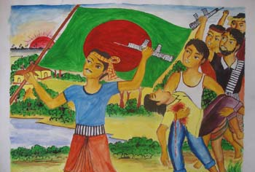
ধন্যবাদ

